Slide 1
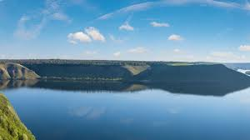
Тема 5: Ландшафтотвірні фактори та їх роль у формуванні ландшафтів

Slide 2
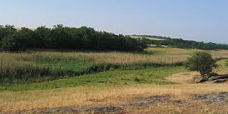
План:
1. Визначення та класифікація ландшафтотвірних факторів.
2. Геологічна основа ландшафту.
3. Рельєф як ландшафтотвірний фактор.
4. Клімат у формуванні ландшафтів.
5. Водні об'єкти та їх вплив.
6. Ґрунти як дзеркало ландшафту.
7. Біота в ландшафтній структурі.
8. Антропогенний фактор.

Slide 3
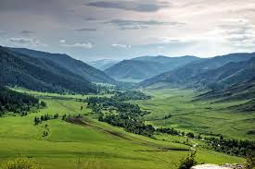
Фактори, що визначають структуру, функціонування та динаміку ландшафту, називаються ландшафтотвірними
Ландшафтотвірний фактор - будь-який природний або антропогенний компонент чи процес, який бере участь у формуванні, розвитку та трансформації ландшафту

Slide 4
Абіотичні фактори включають компоненти неживої природи:
геологічна будова території, яка визначає літологічний склад порід та тектонічну структуру;
рельєф з його морфометричними та морфологічними характеристиками;
клімат, що впливає через температурний режим, кількість та розподіл опадів; водні об'єкти, як поверхневі, так і підземні.
Особливе місце серед абіотичних факторів займають ґрунти, які, з одного боку, є продуктом взаємодії інших факторів, а з іншого - самі значно впливають на формування ландшафту

Slide 5
Біотичні фактори представлені живими організмами:
рослинні угруповання, які визначають фізіономічний вигляд ландшафту, структуру його біогеоценозів;
тваринний світ, хоча й менш помітний візуально, відіграє істотну роль у функціонуванні ландшафту через трофічні ланцюги, міграції, риючу діяльність;
мікроорганізми, які є ключовими агентами в процесах ґрунтоутворення, розкладу органічної речовини, кругообігу елементів.

Slide 6
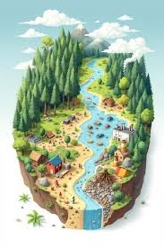
Антропогенні фактори - діяльність людини стала потужною силою, що змінює ландшафти:
сільське господарство (зміна рослинного покриву, ерозія ґрунтів);
урбанізація (створення міських ландшафтів),
промисловість (техногенні форми рельєфу, забруднення).
Навіть на територіях, які здаються недоторканими,
часто можна виявити сліди давнього антропогенного
впливу, наприклад, у структурі лісів

Slide 7

Ландшафтотвірні фактори не діють ізольовано. Вони перебувають у постійній взаємодії, утворюючи складну мережу прямих і зворотних зв'язків.
Принцип цілісності ландшафту - це не просто сума його компонентів, а інтегральна система, де зміна одного фактора неминуче викликає зміни в інших.

Slide 8
Геологічна основа ландшафту
Літологічний склад характеризує речовинні особливості гірських порід, їхню структуру та текстуру.
У контексті ландшафтотворення ключове значення мають такі параметри:
мінералогічний склад,
розмір і форма мінеральних зерен,
пористість,
проникність,
щільність,
міцність порід.

Slide 9
Мінералогічний склад порід є визначальним для хімічних властивостей ландшафту.
Розмір і форма мінеральних зерен безпосередньо впливають на характер вивітрювання порід. Дрібнозернисті осадові породи, такі як глини та аргіліти, мають велику питому поверхню зерен, що сприяє інтенсивним хімічним реакціям. У результаті утворюються потужні шари кори вивітрювання, які є субстратом для глибоких, добре розвинених ґрунтів.
Пористість і проникність порід відіграють ключову роль у гідрологічному режимі ландшафту. Високопористі породи, такі як піски або вулканічні туфи, легко пропускають воду, що призводить до формування потужних водоносних горизонтів. У ландшафтному вимірі це проявляється у вигляді джерел, живленні річок ґрунтовими водами, що стабілізує їхній стік.

Slide 10
Міцність порід є вирішальним фактором у стійкості рельєфу до денудації. Міцні кварцити, граніти, базальти довго опираються руйнуванню, утворюючи останцеві гори, скелі-"свідки" давніх поверхонь вирівнювання.
Літологічний склад порід є не просто пасивним субстратом, а активним агентом ландшафтотворення.
Він визначає хімізм середовища, інтенсивність та напрямок процесів вивітрювання, особливості водного режиму, морфологію рельєфу. Через ці фактори літологія впливає на ґрунтовий покрив, рослинність, а отже, і на весь ландшафтний комплекс.

Slide 11
Тектонічна структура відображає будову земної кори та верхньої мантії, характер залягання порід, наявність розломів, складок та інших дислокацій.
У глобальному масштабі найбільший вплив мають межі літосферних плит. Зони зіткнення плит (колізії) породжують гірські системи, такі як Гімалаї або Альпи.
Зони розсування плит (рифти) утворюють протяжні западини, як-от рифт Східної Африки. Тут формуються специфічні ландшафти з глибокими озерними улоговинами, вулканічними плато, що перемежовуються саванами. Сейсмічна активність, пов'язана з рифтогенезом, сприяє виникненню обвально-осипних схилів, селевих конусів виносу, що додають мозаїчності місцевим ландшафтам.

Slide 12
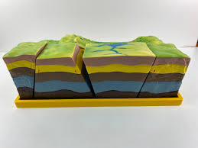
У межах континентальних платформ визначальними є структури другого порядку:
щити,
плити,
западини.
Стародавні щити (Балтійський, Канадський) характеризуються відносно плоским, але розчленованим рельєфом. На їхніх територіях переважають ландшафти тайги або лісотундри з великою кількістю озер льодовикового походження.
Внутрішньо-платформова тектоніка також
включає систему розломів і флексур.
Ці лінійні структури часто стають осями річкових
долин, задаючи тим самим каркас дренажної мережі.

Slide 13
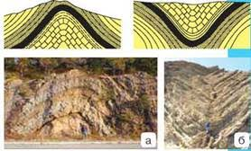
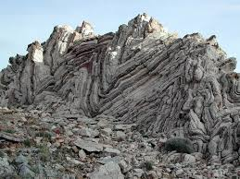
Складчасті структури, такі як синкліналі та антикліналі, не завжди прямо відображаються в рельєфі.
У інверсійних ландшафтах антикліналі можуть виражатися як западини, а синкліналі – як підняття, що пов'язано з різною стійкістю порід до денудації.
Критичну роль у формуванні сучасних ландшафтів відіграє неотектоніка – тектонічні рухи, що відбувалися протягом неогену та четвертинного періоду. Саме ці рухи, що тривають і донині, визначили основні риси сучасного рельєфу, а через нього – і інші компоненти ландшафту.

Slide 14
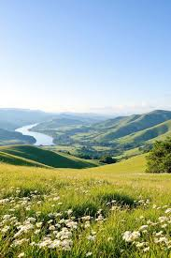
Вертикальні неотектонічні рухи безпосередньо впливають на базис ерозії річок.
Підняття території призводить до врізання річок, формування терас, ярусності рельєфу.
На крутих схилах формуються неповнорозвинені, щебенисті ґрунти, які швидко змиваються. У цих умовах ландшафт набуває "відкритого" характеру з рідкісним рослинним покривом.
Області неотектонічного опускання характеризуються акумулятивним рельєфом. Повільне занурення фундаменту у такому випадку призвело до утворення плоскої поверхні з великою кількістю боліт та озер. Слабкий дренаж сприяє оглеєнню ґрунтів, накопиченню торфу.

Slide 15
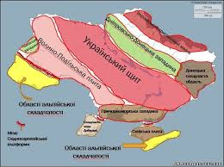
Горизонтальні неотектонічні рухи також мають ландшафтоформуючий ефект.
У зонах трансформних розломів відбувається зміщення блоків земної кори. Це спричиняє утворення зсувних уступів, ромбоподібних западин, що заповнюються озерами.
Неотектонічна активність має і
непрямий вплив на ландшафти через
зміну циркуляції атмосфери та океану.
У прибережних регіонах неотектонічні
рухи визначають характер взаємодії моря і
суші. На берегах, що піднімаються,
спостерігається регресія моря. Тут
формуються молоді узбережні ландшафти з
піщаними дюнами, заростаючими лагунами.
На узбережжях, що опускаються, навпаки,
відбувається трансгресія з утворенням естуаріїв, маршів, мангрових заростей.

Slide 16
Тектонічна структура та неотектонічні процеси відіграють роль головного "архітектора" у формуванні ландшафтів. Вони визначають базові морфоструктури рельєфу, регулюють інтенсивність ерозійно-акумулятивних процесів, впливають на циркуляцію атмосфери та гідросфери. Через ці фактори тектоніка опосередковано керує процесами ґрунтоутворення, розвитком рослинного покриву, а отже, і всією ландшафтною структурою.

Slide 17
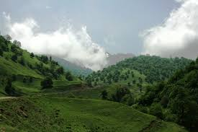
Рельєф як ландшафтотвірний фактор.
Рельєф є одним із найважливіших ландшафтотвірних факторів, який визначає просторову диференціацію природних комплексів та їхню динаміку.
Його вплив на формування ландшафтів здійснюється через:
перерозподіл сонячної радіації,
атмосферних опадів,
гравітаційне переміщення речовин та енергії

Slide 18
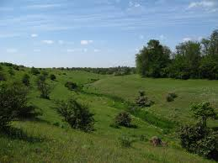
Макро-, мезо- і мікрорельєф.
Макрорельєф, представлений великими формами земної поверхні (гірські системи, рівнини, плато), визначає зональний розподіл кліматичних параметрів і, як наслідок, ґрунтово-рослинного покриву.
Мезорельєф охоплює форми середніх розмірів (балки, яри, моренні горби) і відіграє ключову роль у формуванні місцевих кліматів та ґрунтових відмін.
Мікрорельєф, виражений дрібними нерівностями поверхні (горбки, западини, тріщини), впливає на розподіл вологи та тепла в приземному шарі.

Slide 19
Висота, експозиція, крутизна схилів.
Абсолютна висота місцевості є визначальним чинником висотної поясності ландшафтів. У Карпатах кожні 100 м підйому знижують середньорічну температуру на 0,6°C, що призводить до зміни типів рослинності: від дубових лісів у передгір'ях до альпійських лук на висотах понад 1500 м.
Експозиція схилів впливає на інсоляцію та зволоження територій. У помірних широтах південні схили отримують більше сонячної радіації, ніж північні. Дослідження показали, що на південних схилах Кримських гір формуються ксерофітні ландшафти з домінуванням ялівцевих лісів, тоді як північні схили вкриті мезофільними буковими лісами.
Крутизна схилів визначає інтенсивність ерозійних процесів та гравітаційне переміщення речовин. На схилах крутизною понад 15° у Карпатах спостерігається активізація зсувів та осипів, що призводить до формування специфічних петрофітних угруповань.

Slide 20
Перерозподіл тепла, вологи, речовин.
Рельєф істотно впливає на перерозподіл тепла і вологи, що є ключовим для формування ландшафтів. У гірських районах, таких як Карпати, західні макросхили отримують більше атмосферних опадів через затримання вологих повітряних мас, що надходять з Атлантики. Як наслідок, тут переважають вологі смерекові ліси, а на східних схилах – сухіші дубово-букові.
На мезорівні рельєф зумовлює різницю у нагріванні та охолодженні повітря. Рельєф визначає гравітаційний перенос речовин.
Рельєф є потужним ландшафтотвірним фактором, який через свою багаторівневу структуру та різноманітні характеристики визначає просторову диференціацію та динаміку ландшафтів. Його вплив на перерозподіл тепла, вологи та речовин створює унікальну мозаїку природних комплексів, що потребує ретельного вивчення та збереження.

Slide 21
Клімат у формуванні ландшафтів.
Температура, опади, вітри.
Температурний режим є ключовим чинником, що визначає інтенсивність фізичних, хімічних та біологічних процесів у ландшафті.
Атмосферні опади є джерелом вологи для ландшафтів, визначаючи водний баланс і характер зволоження.
Вітри відіграють важливу роль у перенесенні тепла, вологи та частинок речовин. Західні вітри, які переважають в Україні, приносять вологі атлантичні повітряні маси, сприяючи розвитку лісових ландшафтів на заході країни. Натомість, східні та південно-східні вітри несуть сухе континентальне повітря, що посилює аридизацію степових ландшафтів.

